Slide 2
Python 18+
Алгоритмы поиска и сортировки

Slide 3
Алгоритмы
А зачем они нужны?

Slide 4


Алгоритм
Конечная совокупность точно заданных правил решения задач, или же просто набор функций

Slide 5
Если по простому – набор готовых решений для решения задачи. Нужно быстро элемент в списке – есть готовое решение – ваша задача – только реализовать его на языке
Алгоритмы

Slide 6
Первый алгоритм, который мы с вами изучим, даже не алгоритм – это скорее одна из задач на собесе. А вообще
Fizz – Buzz – это просто детская считалочка, которая учит детей тренировке деления и кратности чисел
Fizz Bizz

Slide 7
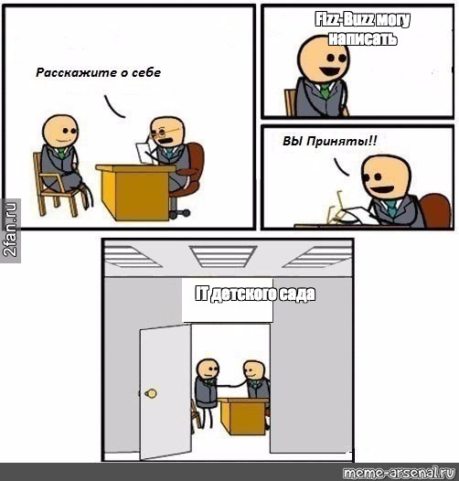
Fizz Bizz

Slide 8
Озвучим задание: Начинающий произносит число «1», и каждый следующий игрок прибавляет к предыдущему значению единицу. Когда число делится на три оно заменяется на fizz, если число делится на пять, то произносится buzz. Числа, делящиеся на три и пять одновременно заменяются на fizz buzz. Продумайте код реализации самостоятельно
Fizz Bizz

Slide 9
# Самое наивное решение, каждый случай - независимая ветка
for x in range(1, 100):
if x % 3 == 0 and x % 5 == 0:
print("FizzBuzz", end=' ‘)
elif x % 3 == 0:
print("Fizz", end=' ‘)
elif x % 5 == 0:
print("Buzz", end=' ‘)
else:
print(x, end=' ')
Реализация Fizz-Buzz

Slide 10
Сложность алгоритмов
Или как ее определять

Slide 11
Сложность алгоритмов обычно оценивают по времени выполнения или по используемой памяти. В обоих случаях сложность зависит от размеров входных данных: массив из 100 элементов будет обработан быстрее, чем аналогичный из 1000.
Оценка
сложности

Slide 12
O(n) — линейная сложность
Такой сложностью обладает, например, алгоритм поиска наибольшего элемента в не отсортированном массиве. Нам придётся пройтись по всем n элементам массива, чтобы понять, какой из них максимальный.
Примеры
сложности

Slide 13
O(log n) — логарифмическая сложность
Простейший пример — бинарный поиск. Если массив отсортирован, мы можем проверить, есть ли в нём какое-то конкретное значение, методом деления пополам.
Примеры
сложности

Slide 14
O(n²) — квадратичная сложность
Такую сложность имеет, например, алгоритм сортировки вставками. В канонической реализации он представляет из себя два вложенных цикла: один, чтобы проходить по всему массиву, а второй, чтобы находить место очередному элементу в уже отсортированной части.
Примеры
сложности

Slide 15
Алгоритмы поиска
Я сейчас все тут найду

Slide 16
Алгоритмы
поиска
Иногда вам нужно найти информацию в структурированном массиве. Для этого вам необходим какой алгоритм поиска. Мы посмотрим на один не самый эффективный алгоритм поиска – линейный, который перебирает все подряд.

Slide 17
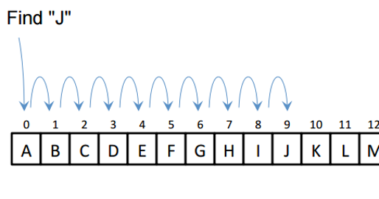
Иллюстрация работы алгоритма сортировки
Алгоритм
сортировки

Slide 18
Реализация линейного
алгоритма
def search(arr, x):
for i in range(len(arr)):
if arr[i] == x:
return i
return -1

Slide 19
Однако, если мы с вами будем увеличивать размер нашего списка, скорость работы алгоритмы будет только уменьшаться. Для большей эффективности и увеличения скорости мы с вами используем другой алгоритм - бинарный
О скорости

Slide 20
Классический алгоритм поиска элемента в отсортированном массиве (векторе), использующий дробление массива на половины
Бинарный
поиск

Slide 21
У бинарного алгоритма следующий распорядок действий:
Определение значения элемента в середине структуры данных. Полученное значение сравнивается с ключом.
Если ключ меньше значения середины, то поиск осуществляется в первой половине элементов, иначе — во второй.
Поиск сводится к тому, что вновь определяется значение серединного элемента в выбранной половине и сравнивается с ключом.
Процесс продолжается до тех пор, пока не будет найден элемент со значением ключа или не станет пустым интервал для поиска.
Бинарный
поиск

Slide 22
Бинарный
поиск
Подумайте над его реализацией. Как лучше это осуществить? Стоит ли использовать функцию?

Slide 23
def binary_search(arr, low, high, x):
# Проверяем базовый случай
if high >= low:
mid = (high + low) // 2
if arr[mid] == x:
return mid
        elif arr[mid] > x:
        return binary_search(arr, low, mid - 1, x)
else:
      return binary_search(arr, mid + 1, high, x)
else:
return -1
Бинарный поиск

Slide 24
Алгоритмы сортировки
Я сейчас все тут отсортирую

Slide 25

Существует много алгоритмов сортировки, но два самых известных – это сортировка пузырьком и сортировка выбором.
Алгоритмы
25
Notes:
25

Slide 26
Это учебный алгоритм, который обычно проходят одним из первых. Он эффективен только для небольших массивов.
Сортировка
пузырьком
26
Notes:
26

Slide 27
Алгоритм состоит из повторяющихся проходов по сортируемому массиву. За каждый проход элементы последовательно сравниваются попарно и, если порядок в паре неверный, выполняется обмен элементов. Проходы по массиву повторяются N-1 раз или до тех пор, пока на очередном проходе не окажется, что обмены больше не нужны, что означает — массив отсортирован
Сортировка
пузырьком
27
Notes:
27

Slide 28
def bubble_sort(nums):
while swapped:
swapped = False
for i in range(len(nums) - 1):
if nums[i] > nums[i + 1]:
# Меняем элементы
nums[i], nums[i + 1] = nums[i + 1], nums[i]
# Устанавливаем swapped в True для следующей итерации
swapped = True
# Проверяем, что оно работает
random_list_of_nums = [5, 2, 1, 8, 4]
bubble_sort(random_list_of_nums)
print(random_list_of_nums)
Сортировка пузырьком

Slide 29
Алгоритм сортировки, в котором элементы входной последовательности просматриваются по одному, и каждый новый поступивший элемент размещается в подходящее место среди ранее упорядоченных элементов
Сортировка
вставкой
29
Notes:
29

Slide 30
def insertion_sort(array):
for index in range(1, len(array)):
cV = array[index]
cP = index
while cP > 0 and array[cP - 1] > cV:
array[cP] = array[cP -1]
cP = cP - 1
array[cP] = cV
Сортировка вставкой

Slide 31
Факультативная часть

Slide 32
Алгоритмы шифровки
Ничего вы не узнаете

Slide 33
Алгоритмы шифровки не очень пригодятся вам,
если вы не будете заниматься сферой кибербезопасности
Однако это нужно, чтобы вы потом не потерялись
в других алгоритмах шифровки, который куда
сложнее, чем простые
Алгоритмы
шифровки
33
Notes:
33

Slide 34
Один из первых алгоритмов шифровки, который
применялся в истории человечества – шифр Цезаря. Он представляет из себя сдвиг на определенное количество символов ( которое обговорено союзными сторонами)
Шифр
Цезаря
34
Notes:
34

Slide 35
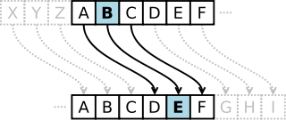
Шифр
Цезаря
35
Notes:
35

Slide 36
def encrypt(text, shift):
encryption = ""
for symbol in text:
if symbol.isupper():
          c_unicode = ord(symbol)
          c_index = ord(symbol) - ord("A")
          new_index = (c_index + shift) % 26
          new_unicode = new_index + ord("A")
          new_character = chr(new_unicode)
          encryption = encryption + new_character
        else:
          encryption += symbol
      return encryption
print(encrypt("HELLO WORLD", 3))
Шифр
Цезаря

